Slide 1
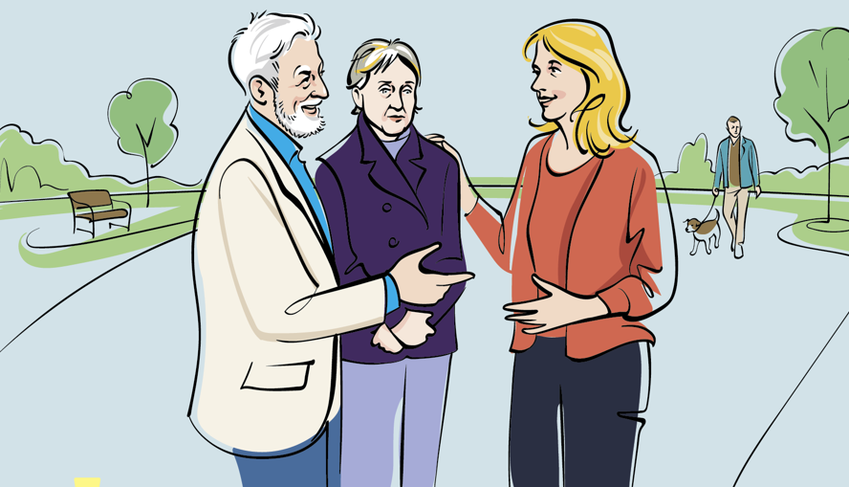
Demenz sichtbar machen
- mehr darüber reden, mehr dafür tun
7. Thementag
Kreisseniorenrat Calw
18. Oktober 2023
Sabine Fels | Alzheimer Gesellschaft Baden-Württemberg e.V.
Notes:
Vorstellung Fels
Alzheimer Gesellschaft BW
Gemeinderätin Simmozheim
Fachbeirätin Kreisseniorenrat Calw

Slide 2
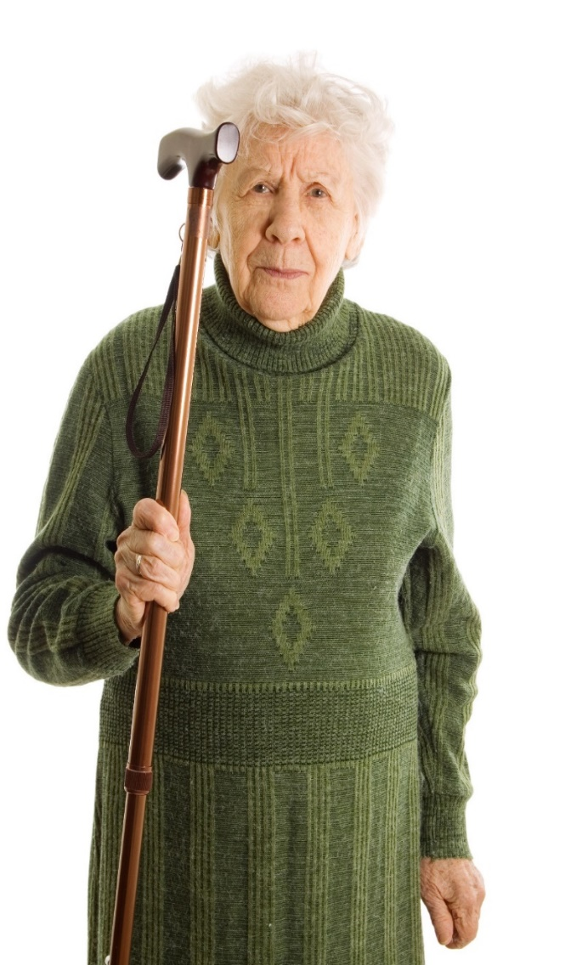
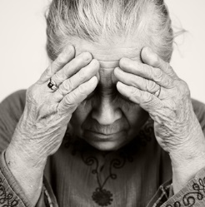
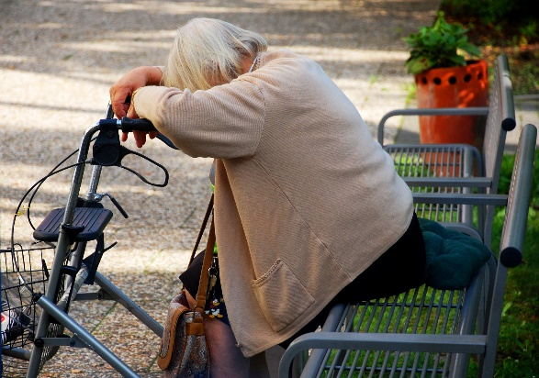
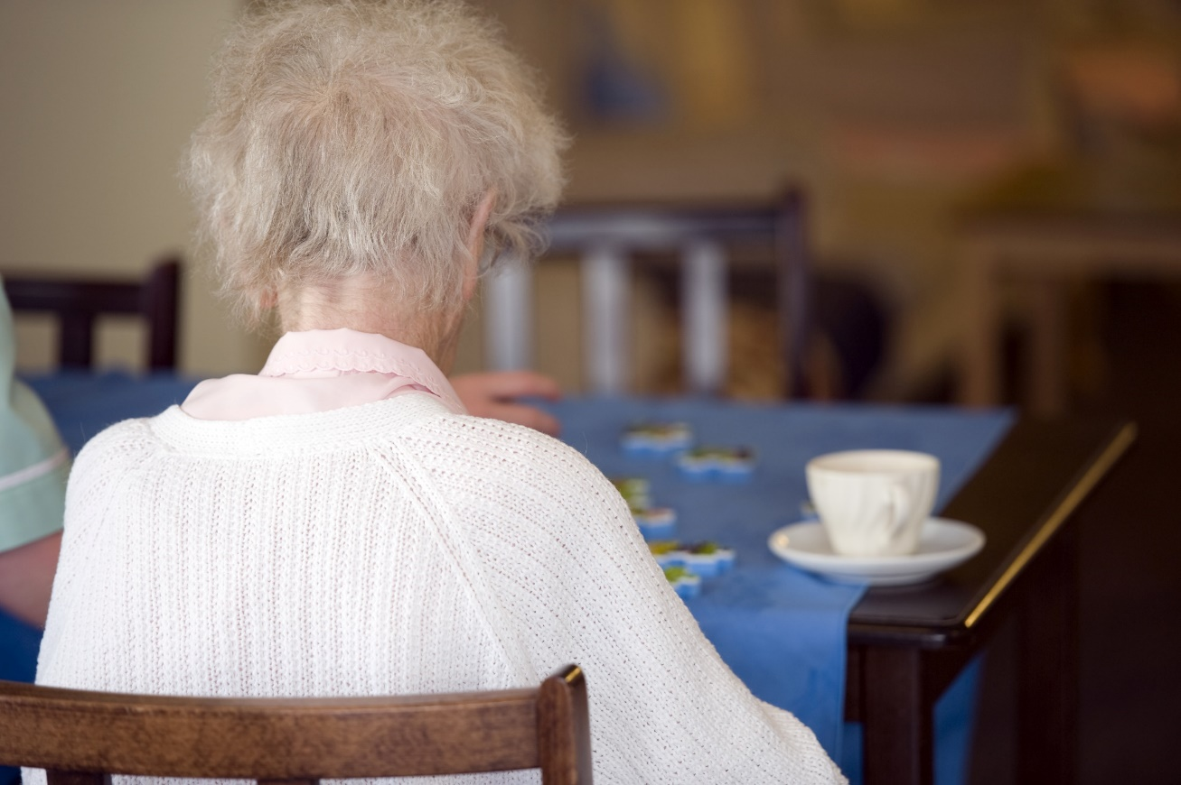
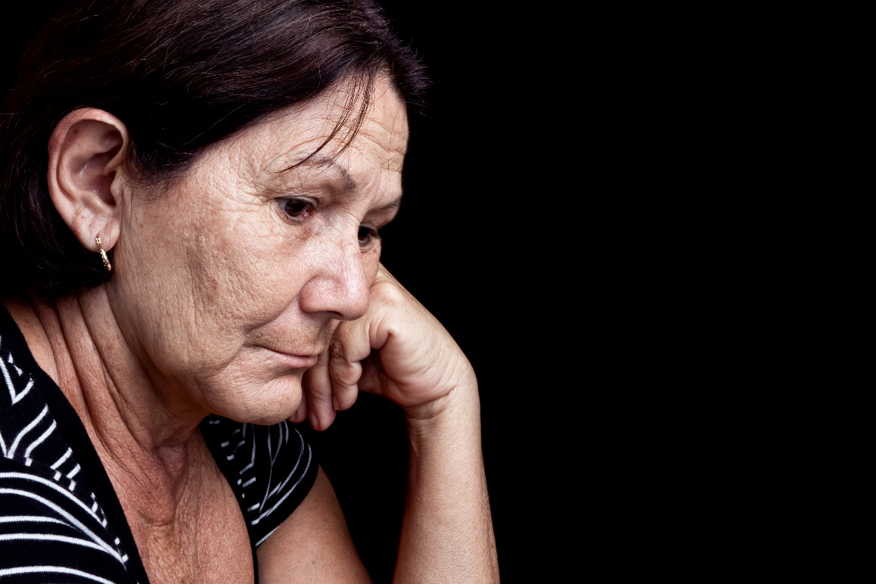
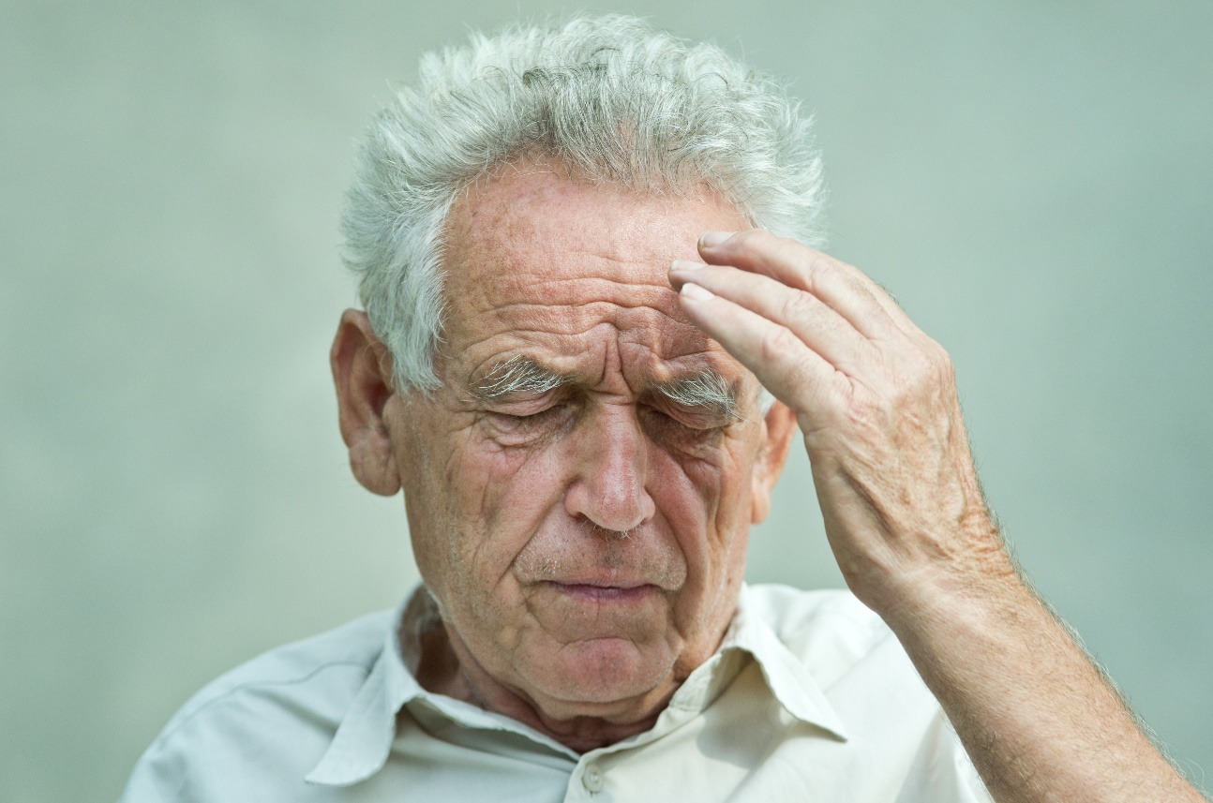
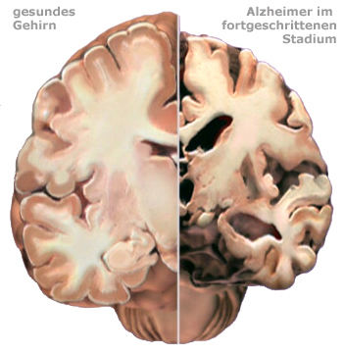
Woran denken Sie bei Demenz?
Hilflosigkeit
Teilnahmslosigkeit
Verzweiflung & Depressivität
Gedächtnisverlust
Einsamkeit
Nervenzellabbau
Seltsame & herausfordernde Verhaltensweisen
Notes:
Promis einfügen… ?!

Slide 3
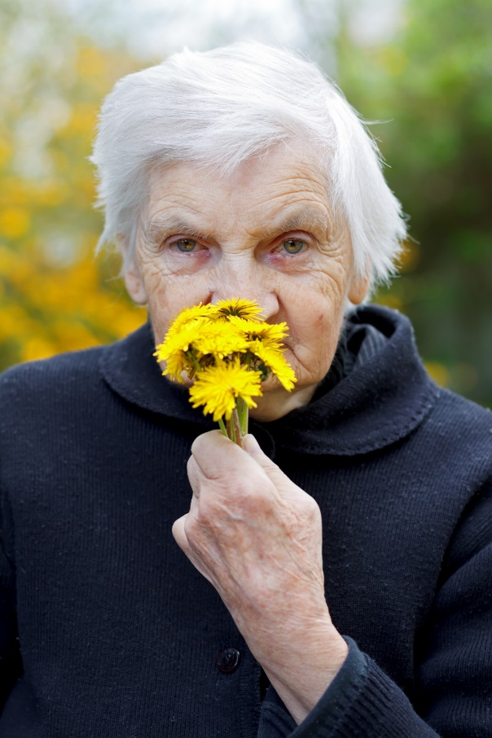
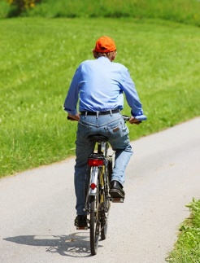
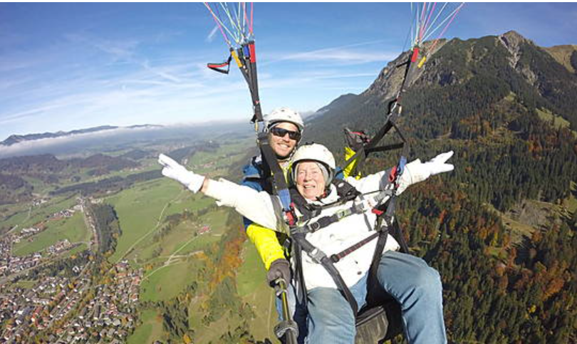
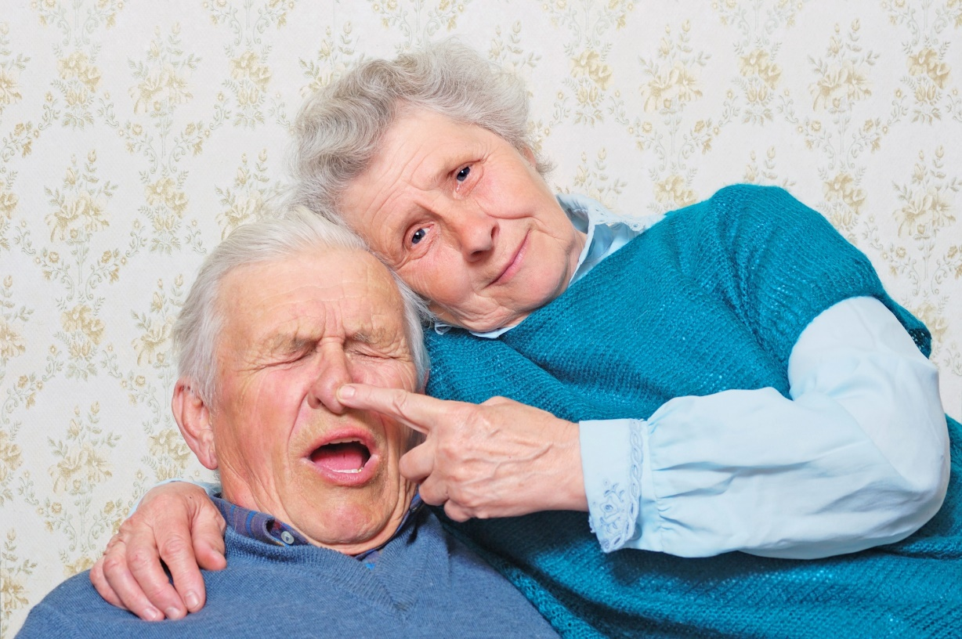
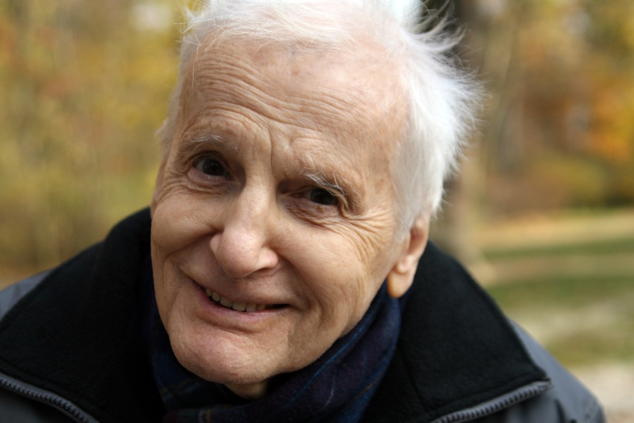
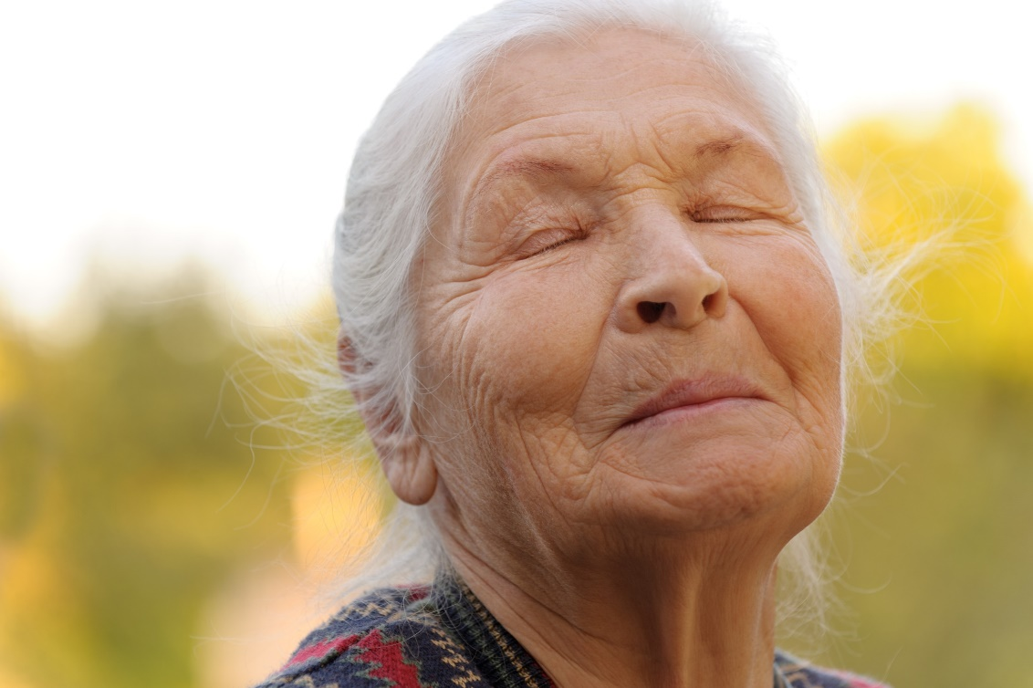
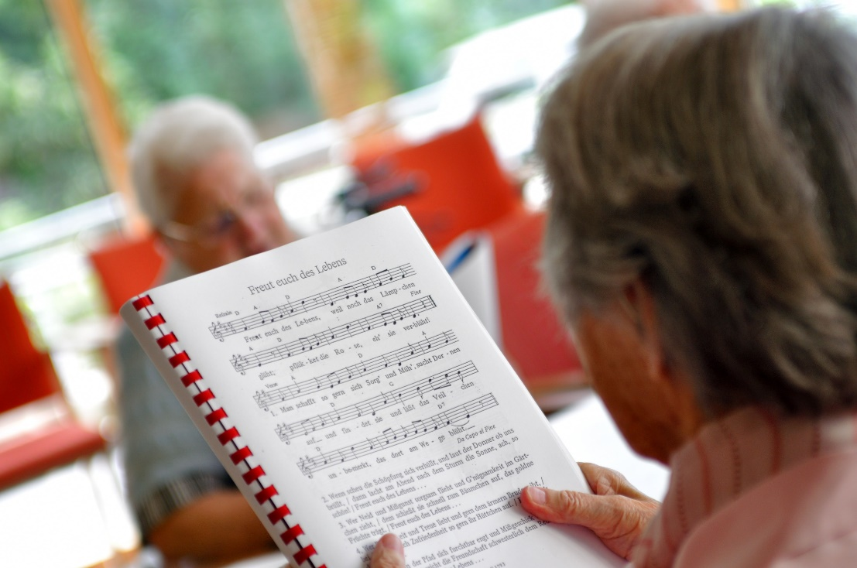
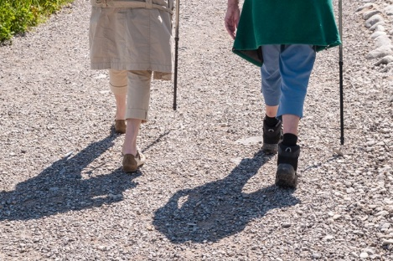
Denken Sie bei Demenz auch daran?
Den Moment genießen
Aktiv bleiben
Mutig sein
Freude empfinden
An Gewohntem festhalten
& Neues ausprobieren
Gemeinsam Quatsch machen
Die kleinen Dinge schätzen
Autonomie bewahren
Notes:
Woran haben Sie gedacht?
Abfrage

Slide 4
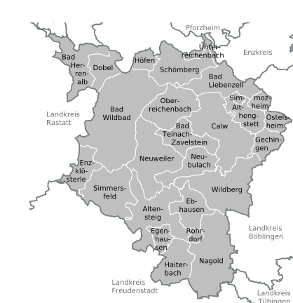
Landkreis Calw
Menschen über 65:
35.000
Menschen mit Demenz:
etwa 3.000 (= 8,5 % von Ü65)
Notes:
Zahlen erklären
Nicht nur die Erkrankten, sondern auch Familie / Freunde / Nachbarn

Slide 5
Wie können wir dazu beitragen, dass
Menschen mit Demenz im Kreis Calw
möglichst lange am Leben vor Ort teilnehmen?
Sensibler werden
Mehr über Demenz erfahren
Haltung und Verhalten verändern

Slide 6
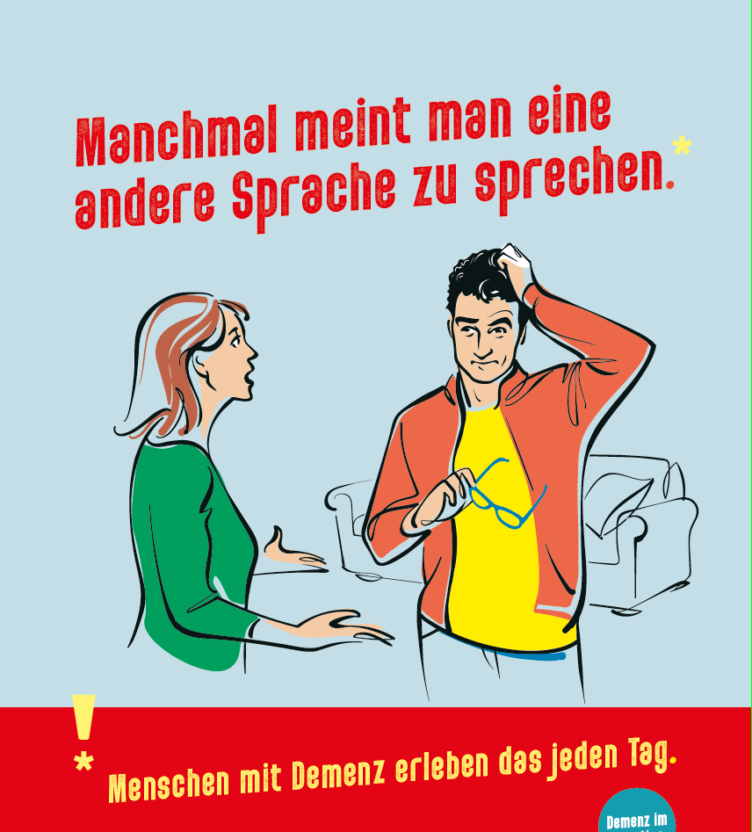
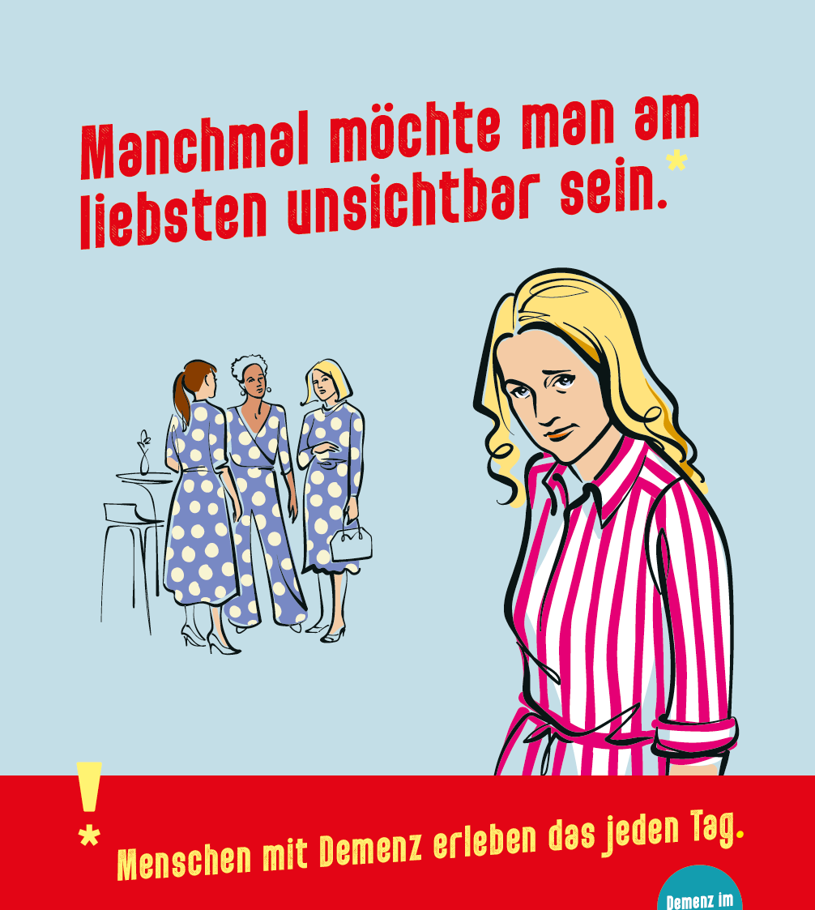
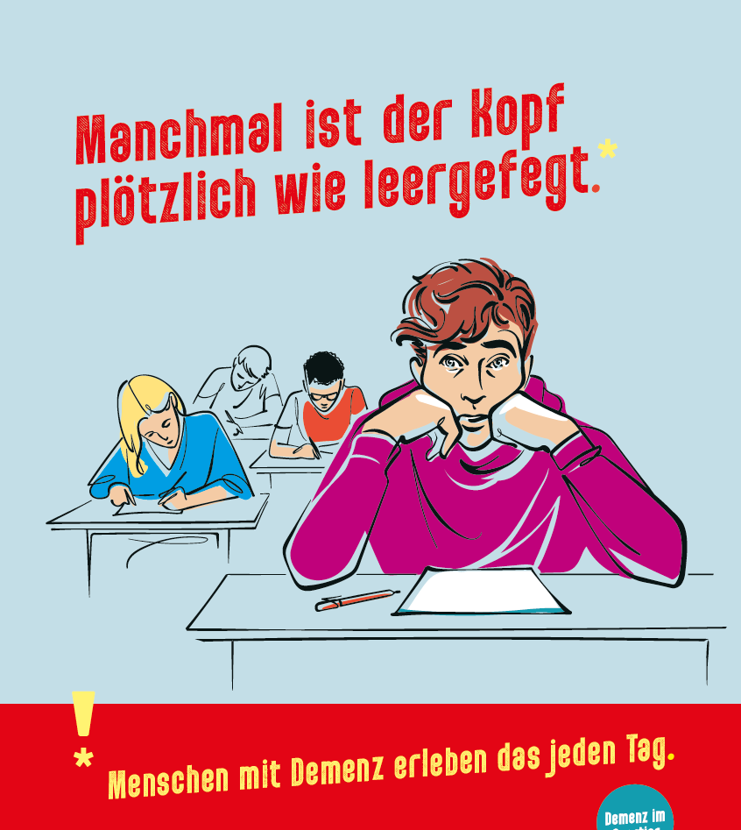
Sensibler werden
Notes:
Versuchen, sich in MmD hineinzufühlen
Projekt ‚Demenz im Quartier‘
Plakate – Flyer – Give-aways

Slide 7
Mehr über Demenz erfahren Vor Ort über Demenz informieren
Infoveranstaltungen / Infotische / Vortragsreihe Welt-Alzheimertag
Demenz Partner-Schulung
Regionaler Senioren-Wegweiser
Mitteilungsblätter (Kurztexte zur Sensibilisierung)
Website www.kompassdemenz-bw.de
Broschüren (z.B. Infomaterial der Alzheimer Gesellschaft Baden-Württemberg)
Notes:
Termin digitale DP Schulung: 11.12. 17-19 Uhr

Slide 8
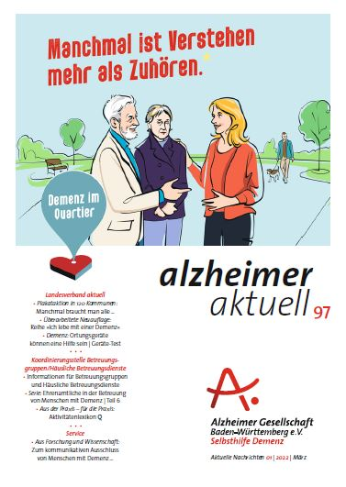
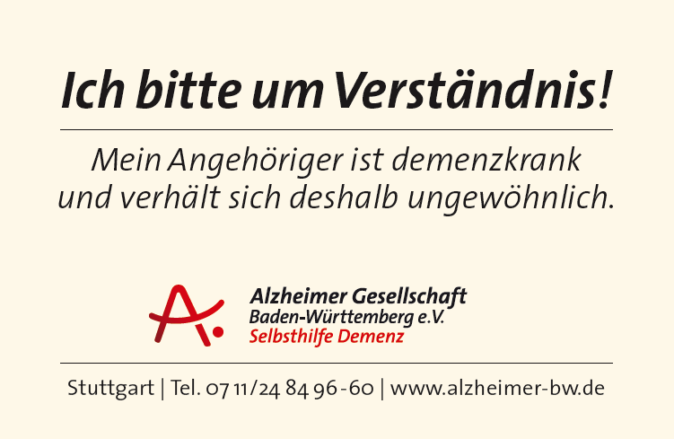
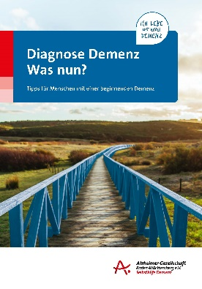
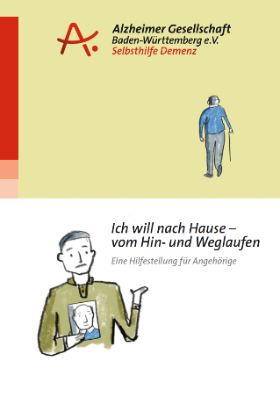
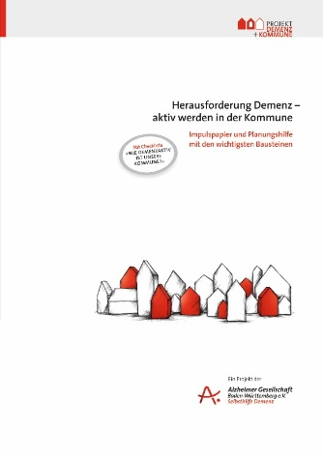
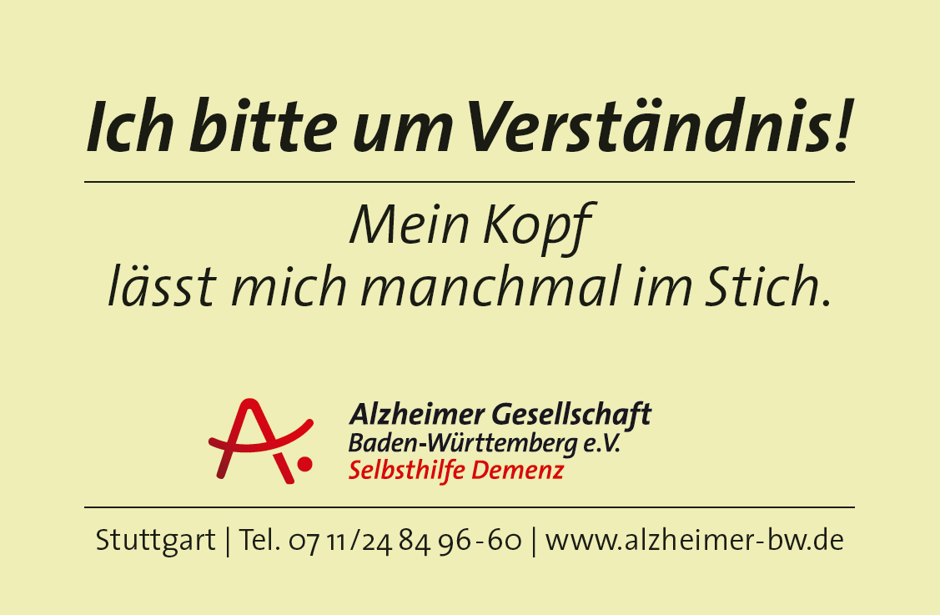
Vielseitiges Infomaterial –
eine kleine Auswahl
für Mitglieder
für Angehörige
für Betroffene
für Kommunen
Notes:
Bestellen
Infotisch im Foyer
Gerne Material zur Sensibilisierung anfordern

Slide 9
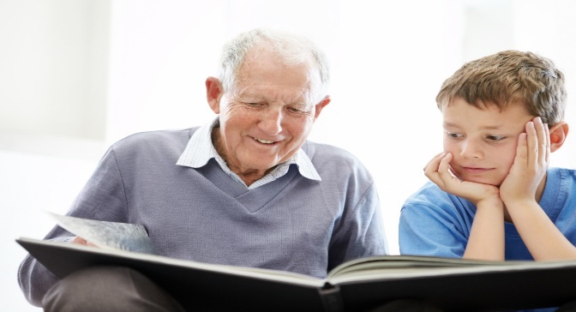
Die Haltung verändern
Jeder demenziell erkrankte Mensch hat Fähigkeiten,
die er nutzen will und nutzen soll.
Trotz ihrer Erkrankung können sich Menschen mit Demenz mit ihren Fähigkeiten einbringen, wenn wir ihnen Möglichkeiten dazu bieten.
Notes:
Offen (vorurteilsfrei), aufmerksam, wertschätzend und unterstützend

Slide 10
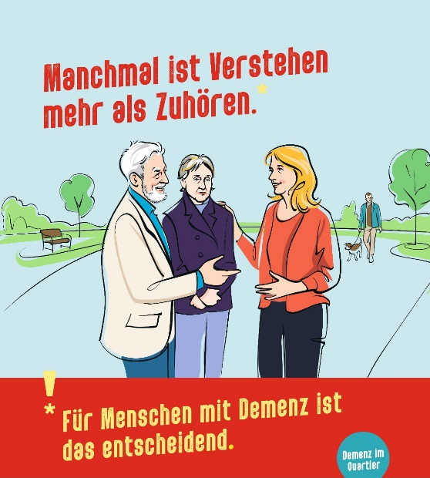
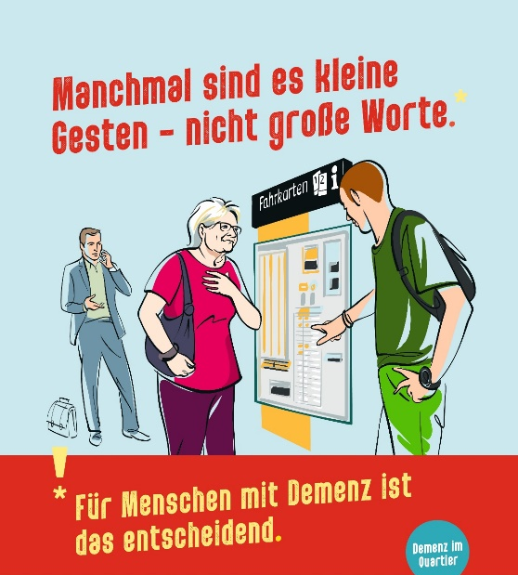
Das Verhalten ändern

Slide 11
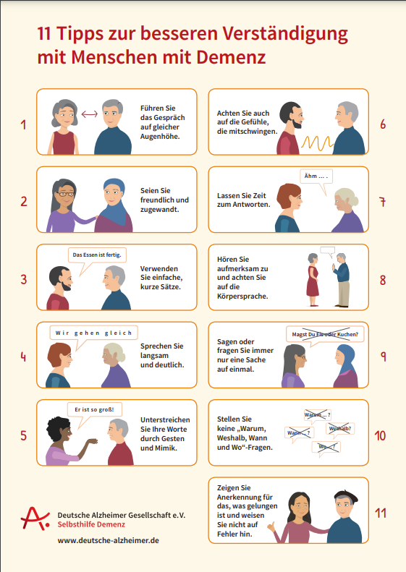
Verhalten: Unterstützung durch Kontakt
Wertschätzung und Respekt vermitteln
Ruhe und Sicherheit geben
Geduld haben
Unterstützung geben, wenn nötig
Verständigung anpassen
Notes:
Bevor ich das aber kann, muss ich: Akzeptieren: der Alzheimer kranke Mensch wird sich nicht mehr verändern und auch so gut wie nichts mehr dazu lernen. Es macht keinerlei Sinn, ihn mit unserer Realität und „Wahrheit“ zu konfrontieren, auch wenn wir noch so sehr vermeintlich „im Recht“ sind. Alle Beweise und Überzeugungskünste sind hier vergeblich – im Gegenteil, wir schaffen uns dadurch nur noch mehr Konflikte und Reibungspunkte.
Jede selbst ausgeführte Handlung schenkt Selbstbewusstsein und Lebensmut
Schwächen ausgleichen: Dinge gemeinsam tun, freundlich bestimmte Führung

Slide 12
Was können Sie vor Ort tun?
Demenz offen ansprechen (Nachbarschaft, Verein, Kirchengemeinde, Verwaltung und Gemeinderat)
Demenz vor Ort mitdenken (Verwaltung, Gemeinderat, Stadtteilentwicklung, Neu- und Umbauten)
Rückzug entgegenwirken (z.B. Einladung, Hilfsangebote etc.)
Angehörige und Betroffene bei der Planung einbeziehen (Feste, Gottesdienste, Kulturangebote, Sportangebote)
Bestehende Angebote öffnen und vernetzen
Gemeinsam erreichen wir mehr im Kreis Calw!
Notes:
Werden Sie Demenzbotschafter*in

Slide 14
Beratungstelefon der
Alzheimer Gesellschaft Baden-Württemberg e.V. 0711 – 24 84 96-63
Beratung für Akteur*innen in Kommune und Quartier/
Projekt Demenz im Quartier Saskia Gladis, Alzheimer Gesellschaft Baden-Württemberg e.V.
0711 – 24 84 96-68
saskia.gladis@alzheimer-bw.de
Sabine Fels, Alzheimer Gesellschaft Baden-Württemberg e.V.
0711 – 24 84 96-78
sabine.fels@alzheimer-bw.de
Notes:
Kontaktdaten:
Fels
Beratungstel.
Gladis

